Slide 1

«Разработка АИС ««PRO#себя» по выявлению и профилактике экстремистских установок (ЭУ) у населения»
Н.Н. Попова, к. пед. н-к., доцент кафедры педагогики ЗабГУ

Slide 2



Slide 3


Slide 4

Цель проекта:
разработка автоматизированной диагностико-прогностической обучающей системы по выявлению, коррекции и профилактике экстремистских установок у населения на основе использования симуляционных тренажёров

Slide 5


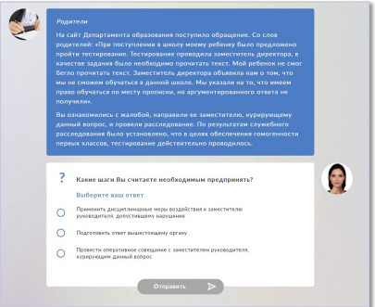
Тренажер коммуникативных навыков: развитие критического мышления, анализ проблемных ситуаций, принятия решений, оценки их эффективности
Цифровой комплекс ситуационных кейсов для обучения педагогов и родителей способам воспитания, коррекции и профилактики ЭУ
Симуляционные части АИС
Диалоги, моделирующие и анализирующие дефициты принятия решений в ситуации манипуляции

Slide 6

Социальные эффекты от реализации проекта:
система обратной связи в режиме 24/7 (дашборд);
мониторинговый контроль за динамикой протестных настроений среди населения;
скорость получения информации и оперативное реагирование на экстремистские проявления;
формирование готовности педагогов к превенции ЭУ;
персонализированная маршрутизация деструктивного поведения

Slide 7

Ресурсы имеющиеся и необходимые
1
Имеющиеся
2
Необходимые
Финансирование АИС:
-тендер, закупка оборудования и виртуального хостинга; 500 тыс;
- оплата курсов переподготовки: 100 тыс.;
-командировки: 400 тыс);
-зар. плата фед. спикеров: 200 тыс,
-программистов (6 мес)- 800 тыс;
-разработка тренажера и кейсов - 2,5 млн
Итого: 4, 5 млн
РБ-1,5 млн
ФБ-3 млн
Научные публикации в журналах Web of Science: 4
ВАК: 18
Статьи РИНЦ: 11
Монографии:3
Учебное пособие: 3
2. Web-приложение: 1

Slide 8

Какая поддержка нужна от региона и федеральных органов государственно власти и институтов развития
1. Региональные органы власти по социальной и молодежной политике, министерство образования края; УМВД- эксперты и консультанты
2. Федеральные органы государственно власти :
Министерство цифрового развития, связи и массовых коммуникаций Российской Федерации – методическое обеспечение по разработке и внедрению цифровых решений
3.Институт развития Дальнего востока: координировать деятельность федеральных и региональных органов власти по задачам реализации проекта

Slide 9
Вклад в развитие края, страны и для достижения национальных целей
1. Изучение динамики и особенностей проявления ЭУ населения.
2.Разработка мониторинговой АИС «Код безопасности».
3. Прогнозирование противоправных нарушений среди трудновоспитуемых подростков.
4. Обеспечение первичной профилактики асоциальных форм поведения несовершеннолетних.
5. Создание условий для профессионального развития педагогов.
6. Определение эффективных стратегий, методов и приемов профилактики ЭУ.
7. Профилактика рисков детско-родительских отношений.
8. Развитие интеграционных процессов в сфере науки, общего и высшего образования.

Slide 10


